Slide 1
СКВОЗНАЯ ЭЛЕКТРОННАЯ СИСТЕМА ВЕТЕРИНАРНЫХ БИЗНЕС-ПРОЦЕССОВ В РОСТОВСКОЙ ОБЛАСТИ
С.Н. Карташов

Slide 2
РЕЗУЛЬТАТЫ ВНУТРЕННЕЙ АТТЕСТАЦИИ ВЕТЕРИНАРНЫХ СПЕЦИАЛИСТОВ И АУДИТА ПОДВЕДОМСТВЕННЫХ УЧРЕЖДЕНИЙ приказ от 29.05.2012 № 61 была
По результатам аттестации средний балл:
Материально техническое состояние
«4» - получило 1 учреждение – ГБУ РО «Пролетарская райСББЖ»
«3» - получило 43 учреждения
ниже среднего балла «3» получили 9 станций оценка «2,8 – 2,9»
Профессиональные знания специалистов
По результатам аттестации ниже среднего балла «3» получили 120 ветеринарных специалистов средний балл «2,6 – 2,9»
средний балл ниже «2» получили 15 ветеринарных специалистов
Финансовый учет
отмечено отсутствие прозрачного финансового учета поступающих денежных средств

Slide 3
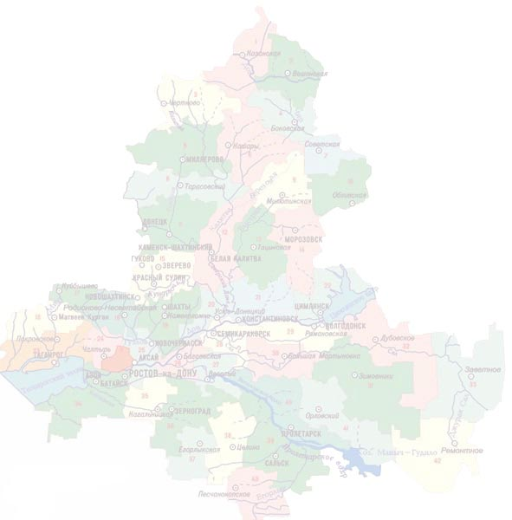
Организационно-управленческие проблемы
СИСТЕМА УПРАВЛЕНИЯ
информация с мест поступает искаженной, недостоверной или неполной
ФИНАНСОВАЯ ДЕЯТЕЛЬНОСТЬ
многочисленные нарушения финансовой дисциплины, хищения
УПРАВЛЕНИЕ ПЕРСОНАЛОМ
несовершен- ство документации, регламентирующей работу с персоналом
отсутствие прозрачности в планировании и учёте рабочего времени
отсутствие прозрачности ветеринарных бизнес-процессов
отсутствие прозрачности в финансовом учете
НЕПРОЗРАЧНОСТЬ ОСНОВНЫХ ВЕТЕРИНАРНЫХ БИЗНЕС-ПРОЦЕССОВ
Notes:
В приложении №1 указаны нарушения выявленные в ходе контрольных мероприятий

Slide 4
Отсутствие реального контроля за выполнением процедур на местах
Непрозрачность ветеринарных бизнес процессов
2 млн. выписанных ВСД в год по РО и за ее пределы
Решение обо все процедурах по выписку ВСД как обязательных так и необязательных принимает ветеринарные врачи на местах
Дискретность самой службы критическая для выполнения контрольных процедур под выписку ВСД, она опущена до уровня начальника СББЖ
Беспрецедентное давление бизнеса на районные ветеринарные службы
Низкая заработная плата врачей
ВСД абсолютно формальная, и в половине случаев под ВСД отсутствую обязательные процедуры
Отсутствие прослеживаемости и безопасности продукции

Slide 5
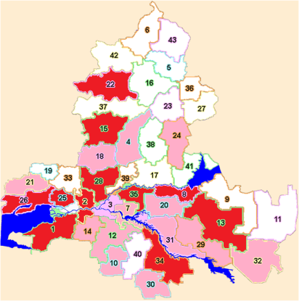
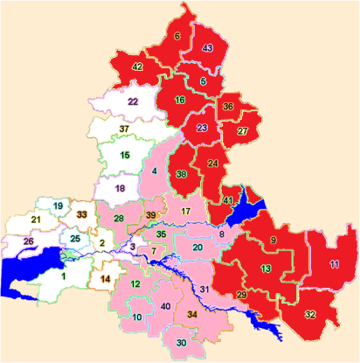
ФИНАНСОВОЕ БЛАГОПОЛУЧИЕ
ЭПИЗООТИЧЕСКАЯ УГРОЗА
КРАСНЫЙ – свыше 10 млн.руб.
РОЗОВЫЙ – от 5 до 10 млн.руб.
БЕЛЫЙ – до 5 млн. руб.
КРАСНЫЙ – высокий уровень
РОЗОВЫЙ – средний уровень
БЕЛЫЙ – низкий уровень
Notes:
В приложении №2 перечень районов

Slide 6
ПРОТИВОРЕЧИЕ
ЕДИНАЯ ЦЕЛЬ
ДИСКРЕТНОСТЬ
СТРУКТУРЫ

Slide 7

Цель проведения реорганизации
(присоединения)
Единая
система эпизоотического благополучия и продовольственной безопасности
Специали-зированные структуры
Единая система
управления
Формирование единой концепции функционирования и развития ветеринарной службы области на основе оптимизации
структуры подразделений
Укрепление материально-технической базы, перераспределение финансовых и высококвалифицированных кадровых ресурсов, создание специализированных структур, единой эффекторной системы

Slide 8
Для достижения поставленной цели необходимо решить задачи
Сформировать единую высокопрофессиональную систему управления службой
Внедрить сквозную электронную систему управления ветеринарными бизнес-процессами (совокупность взаимосвязанных мероприятий или задач, направленных на создание определенного продукта или услуги для потребителей)
Создать единый информационный центр хранения и обработки данных
Сформировать единую информационную базу данных, что позволит повысить качество и оперативность принятия управленческих решений
Создать единую централизованную бухгалтерскую и кадровую службу с целью оптимизации документооборота и тем самым уменьшить расходы на организацию учета
Обеспечить удаленный мониторинг ряда ключевых показателей, необходимых для принятия решений, связанных с функционированием учреждений в реальном времени

Slide 9

Анализ вариантов реорганизации
Реорганизация на принципах полной централизации
Реорганизация службы с ликвидацией 54 юр.лиц и формированием Центрального управляющего органа в областной СББЖ
Управление ветеринарии Ростовской области
ГБУ РО
Ростовская областная ветлаборатория
ГБУ РО Ростовская городская СББЖ
ГБУ РО Ростовская областная
СББЖ

Slide 10
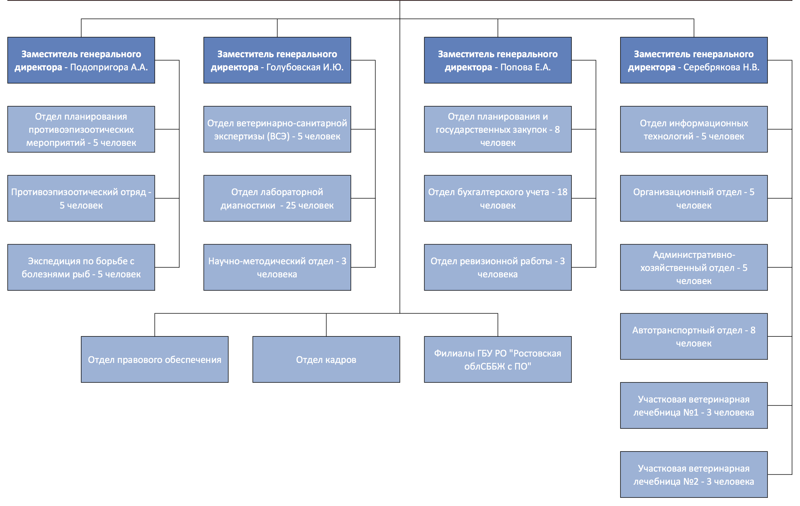
Структура аппарата управления ГБУ РО
«Ростовская областная станция»
Генеральный директор

Slide 11
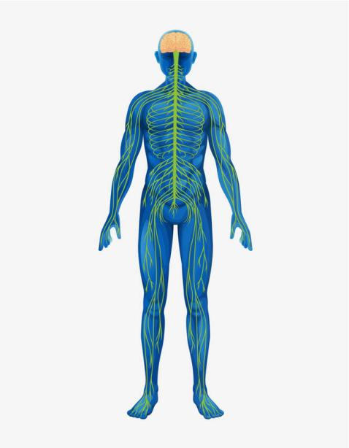

Организм - целостная структура со взаимоподчиненными, функционирующими как единое целое составляющими частями

Slide 12
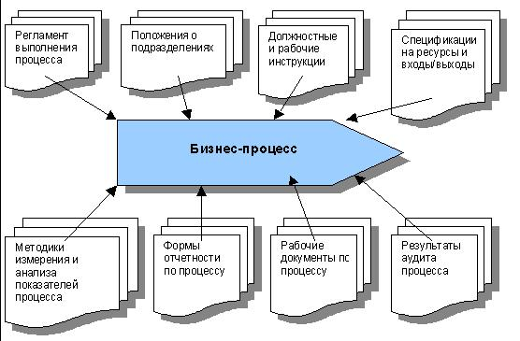
СКВОЗНАЯ ЭЛЕКТРОННАЯ СИСТЕМА ВЕТЕРИНАРНЫХ БИЗНЕС-ПРОЦЕССОВ (СЭСВБ-ВЕТЭКСПЕРТ)

Slide 13



СЭСВБ не может работать в условиях дискретности службы

Slide 14
Сквозная электронная система управления ветеринарными бизнес-процессами
Реорганизация ветеринарной службы
Безопасность и прослеживаемость продукции животноводства
СКВОЗНАЯ электронная система управления ветеринарными бизнес-процессами

Slide 15
Основные принципы система управления ветеринарными бизнес-процессами
ЭЛЕКТРОННАЯ СИСТЕМА
Врач ничего не заполняет вручную
Все данные вносятся из справочников
Все журналы заполняются автоматически
Документ выдается после его проведения через бухгалтерию
ПРОЦЕДУРЫ СВЯЗАНЫ С ЕДИНЫМ ПРЕЙСКУРАНТОМ
Каждый документ выдается на основании предыдущего
ОТСУТСТВИЕ ОБЯЗАТЕЛЬНЫХ ПРОЦЕДУР ВЛЕЧЕТ ОТКАЗ В ВЫДАЧЕ ДОКУМЕНТА
ПРОСЛЕЖИВАЕМОСТЬ И БЕЗОПАСНОСТЬ

Slide 16
Взаимосвязанные блоки системы управления ветеринарными бизнес-процессами
Работа в ЛВСЭ
Клиники и аптеки
Лабора-торной работы
Противо-эпизооти-ческой
работы
Выписка ВСД
ЕДИНАЯ УЧЕТНАЯ СИСТЕМА -
БУХГАЛТЕРИЯ

Slide 17

ПРИНЦИПЫ ФУНКЦИОНИРОВАНИЯ СИСТЕМЫ ОБЕСПЕЧИВАЕТ РАБОТУ НА ОСНОВЕ 5 НЕТ

Slide 18
НЕТ № 1
Работа в системе несанкционированным пользователем (ветврачом)

Slide 19
НЕТ № 2
Выдача документа контрагенту, незарегистрированному в системе, и не имеющему обязательных процедур
  противоэпизоотические мероприятия
  программы производственного контроля

Slide 20
НЕТ № 3
Выдача документа контрагенту, на животных или продукцию, которые не зарегистрированы за этим контрагентом и не имеют идентификационных данных

Slide 21
НЕТ № 4
Выдача документов на продукцию и животных за которыми в системе нет данных о проведении обязательных процедур
  ДИАГНОСТИЧЕСКИЕ ИССЛЕДОВАНИЯ
  ЛЕЧЕНИЕ
  ВАКЦИНАЦИЯ

Slide 22
НЕТ № 5
Выдача документов без оплаты всех проведенных процедур

Slide 23
Система идентификации животных
ПРОТИВО-
ЭПИЗООТИ-ЧЕСКАЯ
РАБОТА
ЕДИНАЯ СИСТЕМА УЧЕТА
ВЫПИСКА ВСД
СИСТЕМА ИДЕНТИФИКАЦИИ ЖИВОТНЫХ
Самодисциплинирование ветеринарных врачей
Самодисциплинирование
клиентов (конрагентов)

Slide 24

всд
ПРОТИВОЭПИЗООТИЧЕСКАЯ РАБОТА
Единая учетная система службы
Система идентификации животных

Slide 25


ХАССП и СМК

Slide 26
КРОМЕ 5 НЕТ У НАС ПОЯВЛЯЕТСЯ МНОГОЧИСЛЕНЫЕ ДА
Полная прозрачность и прослеживаемость всех ветеринарных процессов

Slide 27
КРОМЕ 5 НЕТ У НАС ПОЯВЛЯЕТСЯ МНОГОЧИСЛЕНЫЕ ДА
Полная прозрачность в финансовом учете

Slide 28
КРОМЕ 5 НЕТ У НАС ПОЯВЛЯЕТСЯ МНОГОЧИСЛЕНЫЕ ДА
Полная прослеживаемость выписки всех документов

Slide 29
КРОМЕ 5 НЕТ У НАС ПОЯВЛЯЕТСЯ МНОГОЧИСЛЕНЫЕ ДА
Автоматическое заполнение всех журналов

Slide 30
КРОМЕ 5 НЕТ У НАС ПОЯВЛЯЕТСЯ МНОГОЧИСЛЕНЫЕ ДА
Автоматическое формирование всех отчетов

Slide 31
КРОМЕ 5 НЕТ У НАС ПОЯВЛЯЕТСЯ МНОГОЧИСЛЕНЫЕ ДА
Автоматическое формирование ветеринарного паспорта контрагента и животного

Slide 32
КРОМЕ 5 НЕТ У НАС ПОЯВЛЯЕТСЯ МНОГОЧИСЛЕНЫЕ ДА
Автоматическое списание всех биопрепаратов со склада после выполненных процедур

Slide 33
КРОМЕ 5 НЕТ У НАС ПОЯВЛЯЕТСЯ МНОГОЧИСЛЕНЫЕ ДА
Автоматическое формировании заявок на биопрепараты и лечебные средства

Slide 34
КРОМЕ 5 НЕТ У НАС ПОЯВЛЯЕТСЯ МНОГОЧИСЛЕНЫЕ ДА
Формирование системы идентификации животных

Slide 35
КРОМЕ 5 НЕТ У НАС ПОЯВЛЯЕТСЯ МНОГОЧИСЛЕНЫЕ ДА
Все документы можно выложить на сайт и тогда мы получаем огромную армию контролеров в виде наших клиентов

Slide 36
КРОМЕ 5 НЕТ У НАС ПОЯВЛЯЕТСЯ МНОГОЧИСЛЕНЫЕ ДА
Получение достоверной информации в конкретных цифрах в режиме онлайн позволяет делать выводы, о работе системы так быстро, как мы этого хотим

Slide 37
КРОМЕ 5 НЕТ У НАС ПОЯВЛЯЕТСЯ МНОГОЧИСЛЕНЫЕ ДА
У управления появляется возможность удаленно мониторить работу любой части своей службы по любым показателям

Slide 38
КРОМЕ 5 НЕТ У НАС ПОЯВЛЯЕТСЯ МНОГОЧИСЛЕНЫЕ ДА
Возможность формировать любые аналитические отчеты, проводить классификацию служб регионов по любым показателям, строить рейтинги любых показателей

Slide 39
КРОМЕ 5 НЕТ У НАС ПОЯВЛЯЕТСЯ МНОГОЧИСЛЕНЫЕ ДА
Строить прогнозы, математические модели в режиме онлайн с любым графическим изображением, любых направлений, в том числе и развития эпизоотической ситуации или стратегического развития службы

Slide 40
КРОМЕ 5 НЕТ У НАС ПОЯВЛЯЕТСЯ МНОГОЧИСЛЕНЫЕ ДА
На основании работы моделей разрабатывать методические рекомендации целевого направления

Slide 41
КРОМЕ 5 НЕТ У НАС ПОЯВЛЯЕТСЯ МНОГОЧИСЛЕНЫЕ ДА
Проводить бюджетирование службы любого уровня на основании конкретных показателей, абсолютных цифр

Slide 42
КРОМЕ 5 НЕТ У НАС ПОЯВЛЯЕТСЯ МНОГОЧИСЛЕНЫЕ ДА
Обеспечить прослеживаемость и безопасность всей продукции

Slide 43
КРОМЕ 5 НЕТ У НАС ПОЯВЛЯЕТСЯ МНОГОЧИСЛЕНЫЕ ДА
И ЭТО
ДАЛЕКО НЕ ВСЕ!

Slide 44

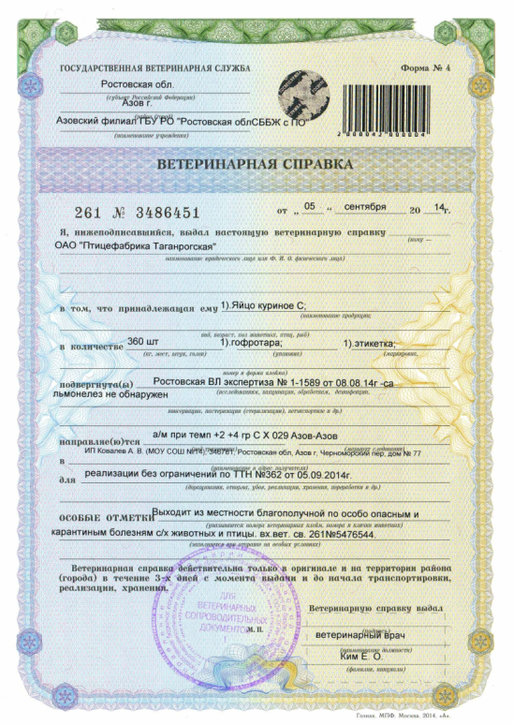
ВСД могут стать полностью электронными

Slide 45
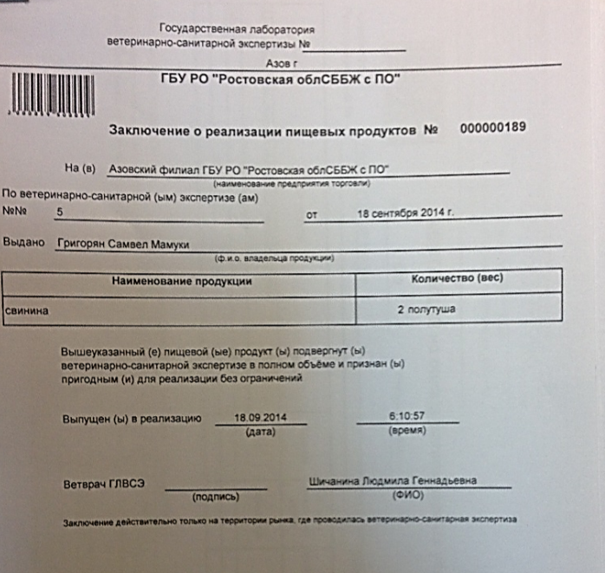
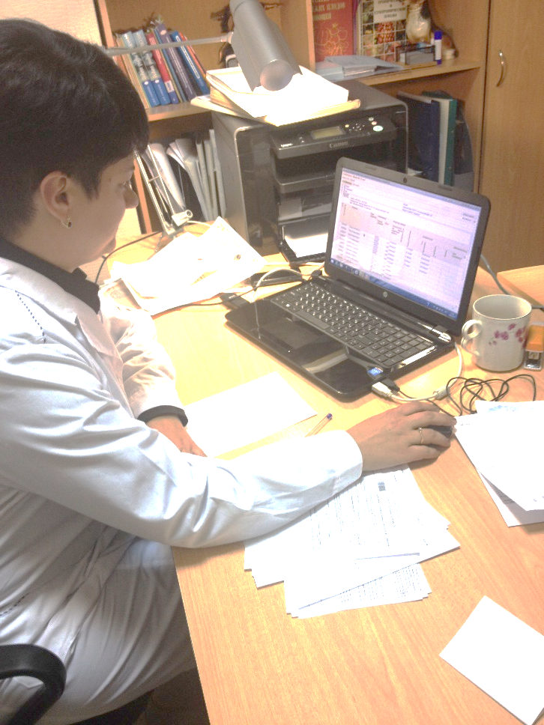
Работа внедренной системы лаборатория ВСЭ г. Азов

Slide 46
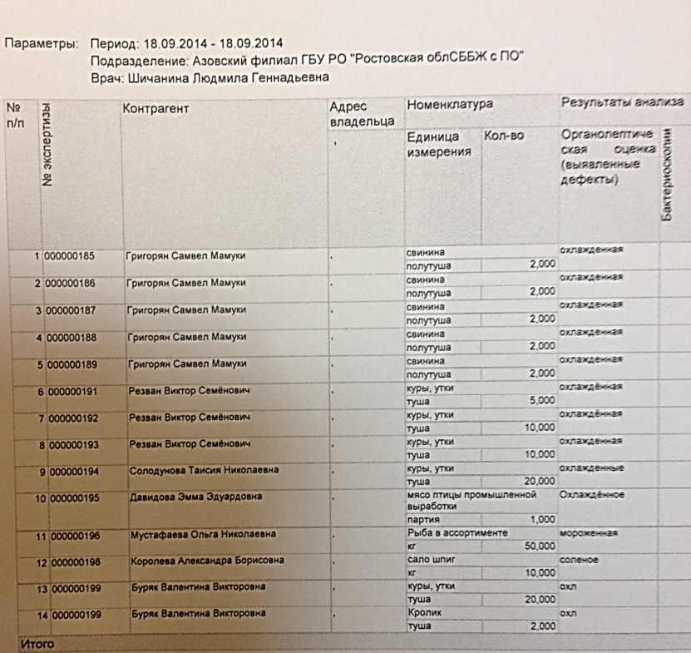
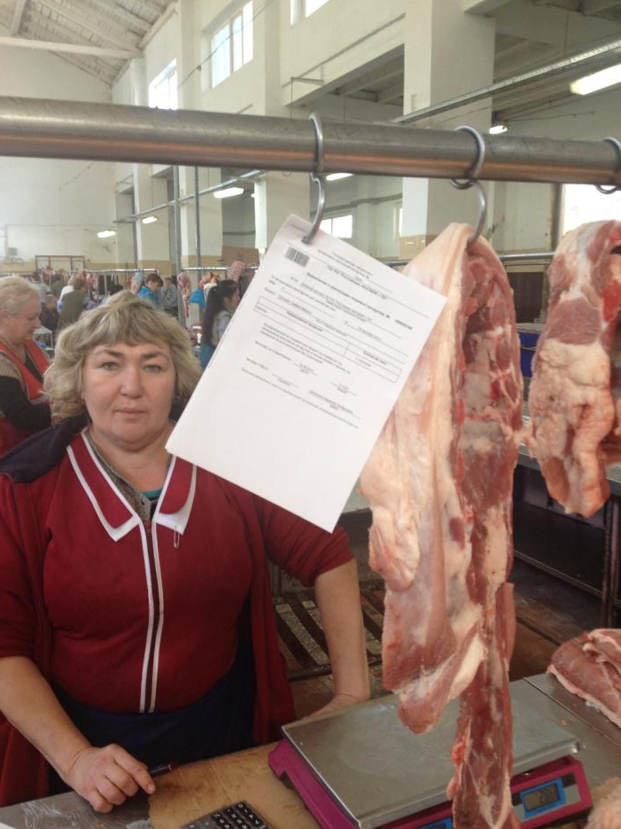
Работа внедренной системы мясной павильон ц. рынка г. Азов

Slide 47
Сравнительный анализ
СЭСВБ и ГИС
Показатель | ГИС | СЭСВБ
Цель | Единая система ВСД | Автоматизация ВБ
Задачи | Прослеживаемость движения продукции, обеспечение безопасности продукции | Учет всех БП, прослеживаемость на местах
Функции | Замена бумажных ВСД с сохранением функционала | Благодаря своей универсальности - многочисленны
 | Снижение нагрузки на производителей | Снижение нагрузки на ветеринарных врачей
 | Учет перемещаемой продукции | Финансовая прозрачность, самодисциплинирование ветврачей и производителей
Особенности | ФЕДЕРАЛЬНАЯ | РЕГИОНАЛЬНАЯ
 | Невозможность контролировать прозрачность ВБП в регионах | Полная прозрачность всех ВБП в РО
 | Информация о всех ВСД в РФ | Нет информации о ВСД в РФ

Slide 48
ВСД
БИЗНЕС-ПРОЦЕССЫ
Единая учетная система службы
ГИС

Slide 49
Преимущества совместной работы региональной и федеральной систем
Основные | Устранение дискертности службы на федеральном уровне
 | Автоматически строить открытые рейтинги ВСРФ по любым показателям
 | Полная прозрачность ВБП на федеральном уровне
 | Полная прозрачность движения продукции от поля до стола
Важные | Гибкая система способную подстраиваться к региональным условиям – обеспечит комфортную работу всех участников
 | Получаем федеральную систему идентификации животных
Второстепенные | Возможность поэтапного внедрения
 | Оперативное реагирование на неполадки в работе систем
 | Возможность автономной работы отдельных блоков систем, с последующим полным восстановлением системы
 | Возможность более стабильной работы, регионы будут сами заинтересованы в сохранении своих баз данных
КОНФЛИКТА НЕТ
КОРРЕКТНАЯ РАБОТА ГИС ВОЗМОЖНО ПРИ ВНЕДРЕННОЙ
СЭСВБ

Slide 50
Достижения реорганизации без внедренной СЭСВБ
Показатель | До реорганизации, текущий период 2013 | После реорганизации
Долги по оплате товаров и услуг (в том числе пенсионный фонд и налоговая) | 10 млн. 314 тыс. рублей (17 станций) | Нет долгов
Сумма от ПДХ | 293 млн. 864 | 322 млн. 744 (9,8%)
Средняя стоимость ветеринарных услуг | Больше на 20% | Ниже на 20%
Средняя ЗП | 13 тыс. руб. | 20 тыс. руб. (35%)
Эпизоотическая ситуация | Карантинных заболеваний 53 | 34
Установка пожарной и охранной сигнализации, IP тел | 15% | 40 из 44 филиалах, до конца года все 100%
Ошибки в учете | Многочисленные | Исправлены

Slide 51
Достижения реорганизации без внедренной СЭСВБ
Показатель | Снижение расходов за аналогичный период по сравнению с 2013 годом (экономия)
Потребление ГСМ | 3 млн. 192 тыс. руб.
Ремонт зданий и автомобилей | 2 млн. 135 тыс. руб.
Приобретение запасных частей и автошин | 1 млн. 729 тыс. руб.
Канцелярский товары | 1 млн. 728 тыс. руб.
Хозяйственные товары | 723 тыс. руб.
Бланки и журналы | 1 млн. 258 тыс. руб.
Ветеринарные препараты и расходные материалы (шприцы и вата) | 3 млн. 158 тыс. руб.
Дезинфицирующие средства | 654 тыс. руб.
Обеспеченность всем необходимым | 100%
Общая экономия за период реорганизации | 16 млн. 111 тыс. руб.

Slide 52

Эпизоотического благополучия

